Slide 1
O projeto teste será composto de uma aplicação que deverá apresentar o cadastro de Categorias e Produtos conforme telas apresentadas nos slides a seguir.
Esta aplicação deverá ser construída utilizando a linguagem orientada a objetos que você tiver maior domínio (C#; Java; Ruby on Rails...) ou se você tiver conhecimento de desenvolvimento mobile (Android ou iOS) poderá construir um app com as mesmas funcionalidade descritas aqui.
O conteúdo de Categorias e Produtos a serem apresentados na aplicação são os listados nos slides. Você será melhor avaliado se a aplicação fizer uso de um banco de dados para armazenar os dados listados.
Serão bem avaliados o uso de Bootstrap ou outro framework de layout.
A entrega via publicação no Git Hub será bem avaliada e melhor ainda será se você entregar a aplicação acessível via internet ou app.
Você deverá entregar também um diagrama de classes da aplicação descrita.
A entrega deverá ser efetuada até o dia 01/10/2018. Mesmo que não tiver concluído todo o projeto faça a entrega do que estiver pronto.

Slide 2
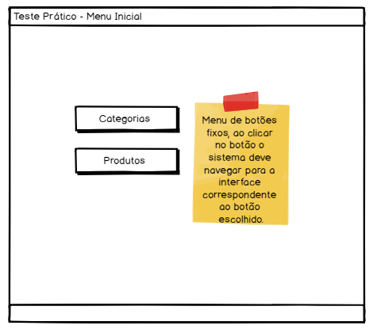

Slide 3
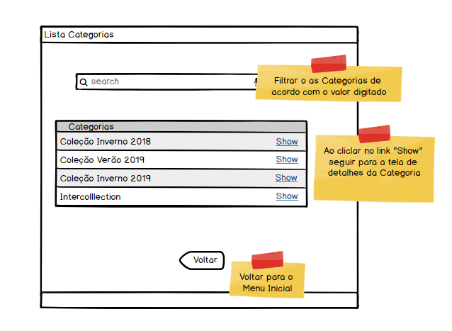

Slide 4
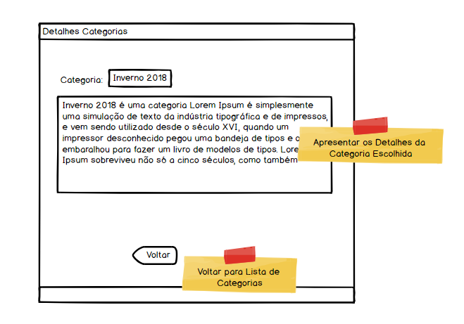

Slide 5
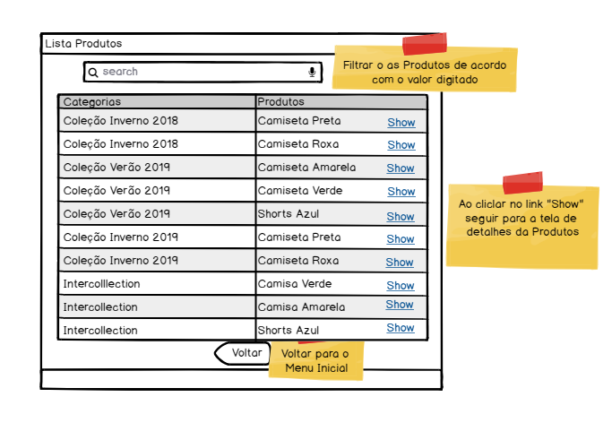

Slide 6
